Slide 1
方圆之间，数说乾坤——
圆柱与圆锥
从"天圆地方"到"立体乾坤"，探寻圆柱与圆锥的数学之美
2026年07月31日

Slide 2
内容导航
01
02
03
方圆初识
探面求积
由面及体
从传统智慧中抽象出几何图形
掌握圆柱表面积的计算与应用
探究圆柱与圆锥的体积奥秘

Slide 3
01
方圆初识
从宇宙观到几何学，一脉相承的智慧
认识圆柱与圆锥，感受“面动成体”的东方哲思。

Slide 4

从“天圆地方”到“面动成体”
古人观天察地，提出"天圆地方"的宇宙观，其中蕴藏着朴素的几何智慧
01
点动成线
02
线动成面
03
面动成体
将长方形硬纸片绕轴快速旋转，可依次得到圆柱、圆锥、圆台与球，这是"面动成体"的生动演绎
正如古代工匠以规矩成方圆，数学家以旋转造立体，动静之间，万物成形

Slide 5








认识圆柱与圆锥
圆柱的特征
圆锥的特征
上下底面为相同的圆
底面为一个圆
侧面是曲面
侧面是曲面
高为两底面间距离
高为顶点到底面圆心距离
有无数条相等的高
只有一条高
生活实例
测量方法
宫殿立柱、笔筒、粮囤
平板量顶点到底面的垂直距离
传统器物
斗笠、漏斗、沙漏上半部分

Slide 6
02
探面求积
化曲为直，方寸之间见真章
掌握圆柱侧面积与表面积的计算方法。

Slide 7

化曲为直——圆柱的侧面积
转化原理
圆柱侧面沿高剪开展开为长方形，以直代曲
智慧传承
与古人割圆术以直代曲的智慧一脉相承
要素对照
侧面积公式
展开后的长方形 | 对应圆柱要素
长 | 底面周长（2πr）
宽 | 圆柱的高（h）
S_{侧} = 2πrh
圆柱侧面积 = 底面周长 × 高
实例运算
1884cm²
底面半径10 cm、高30 cm
应用于传统粮仓、水缸等器物制作
侧面积

Slide 8


方寸之间——圆柱的表面积
圆柱表面积
314cm²
公式：S表 = 2πrh + 2πr²
侧面积与两个底面积之和
底面积
变式：S表 = 2πr(h + r)
提取公因式后的简化形式
2512cm²
表面积
古人制作圆筒形容器时，需精确计算用料面积，这正是表面积知识的实际来源

Slide 9
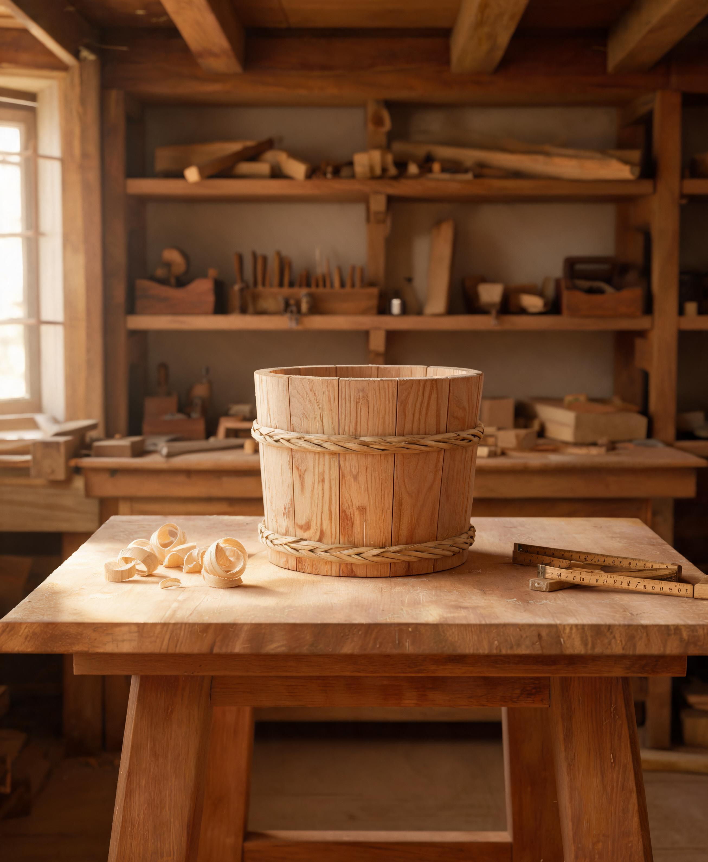
生活中的表面积智慧
62.8dm²
12.56dm²
75.36dm²
侧面积
底面积
合计
仅算侧面积的场景
场景 | 关键数据 | 计算结果
通风管 | 直径 20 cm，长 50 cm | 3140 cm²
压路机前轮 | 直径 1.6 m，宽 2 m | 10.048 m²
古代匠人制作圆筒、铺设路面，无不体现对"面积"的精准把握——该加则加，该省则省

Slide 10
03
由面及体
等底等高，三倍关系藏天机
探究并应用圆柱与圆锥的体积公式。

Slide 11
积土成山——圆柱的体积
01
类比长方体体积 = 底面积 × 高
02
推导出圆柱体积 = 底面积 × 高
03
即
V = Sh = πr²h
金箍棒的数学秘密
01
已知：底面周长 12.56 cm，长 200 cm
02
底面半径 = 12.56 ÷ 3.14 ÷ 2 = 2 cm
03
体积 = 3.14 × 2² × 200 = 2512 cm³
04
若为铁制（每立方厘米 7.9 g），总质量 = 2512 × 7.9 ≈ 19844.8 g ≈ 19.84 kg
从神话到数学，金箍棒的威力原来有数可循

Slide 12




沙漏遗韵——圆锥的体积
实验发现
实际应用
等底等高关系
小麦堆计算
圆锥体积 = 圆柱的 1/3
r=2m, h=1.5m → V=6.28m³
体积公式
总质量
V = 1/3 Sh = 1/3 πr²h
700kg/m³ × 6.28 = 4396kg
古代智慧
沙漏计时与粮仓堆积蕴含数学智慧

Slide 13
等底等高的奥秘
从"天圆地方"的直观感知，到"面动成体"的空间想象，再到"等底等高"的精密计算——方圆之间，数学之美与东方哲思始终交织相映
等底变形
等高变形
底面积不变 12 cm²
VS
高不变 5 cm
高需变为 15 cm（3倍）
底面积需变为 36 cm²（3倍）
V = Sh
V = 1/3 Sh
圆柱 · 等底等高时基准体积
圆锥 · 等底等高时为圆柱的 1/3

Slide 14
方圆之间，数说乾坤
数学是打开传统文化宝库的钥匙，
也是通往未来世界的桥梁。
用数学的眼光，发现生活中的方圆之美。
数学文化节 · 2024

